Slide 1
시스템 구현
기본적으로 시스템은
이전에 살펴보았던
요구 사항에 기반하여 작성 하였습니다.
기능적 요구 사항
- 장애물 10cm 이내에서 정지할 것
- 10초 이내에 왕복을 마무리 할 것
-후진 후 출발 지점 30cm이내에 정지할 것

Slide 2
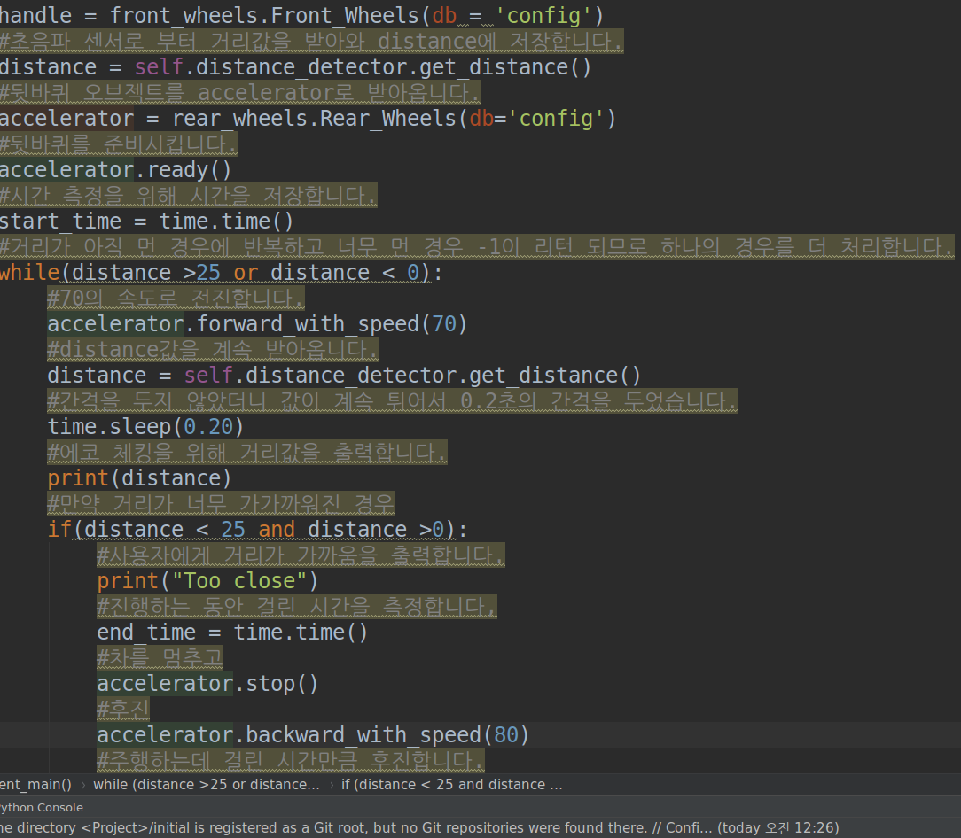
전체 코드

Slide 3
장애물 10cm이내에서 정지하기
while(distance >25 or distance < 0):
accelerator.forward_with_speed(70
distance = self.distance_detector.get_distance()
time.sleep(0.2)
print(distance
if(distance < 25 and distance >0
print("Too close")
end_time = time.time(
accelerator.stop()
accelerator.backward_with_speed(80)
time.sleep(end_time - start_time)
accelerator.stop()
handle.turn_straight()
while과 if에서
distance에 저장되어
있는 초음파에서 받아온 거리 값을 이용해
장애물과의 거릴
측정하고 충돌을
방지합니다.

Slide 4
10초 이내에 왕복을 마무리 할
while(distance >25 or distance < 0):
accelerator.forward_with_speed(70)
distance = self.distance_detector.get_distance()
time.sleep(0.2)
print(distance
if(distance < 25 and distance >0
print("Too close")
end_time = time.time(
accelerator.stop()
accelerator.backward_with_speed(70)
time.sleep(end_time - start_time)
accelerator.stop()
handle.turn_straight()
주행 시간의 경우
진행 속도에 크게
영향을 받으므로
전,후진 속도를
70으로 설정합니다.

Slide 5
후진 후 출발 지점 30cm이내 정지
while(distance >25 or distance < 0):
accelerator.forward_with_speed(70)
distance = self.distance_detector.get_distance()
time.sleep(0.2)
print(distance
if(distance < 25 and distance >0
print("Too close")
end_time = time.time()
accelerator.stop()
accelerator.backward_with_speed(70)
time.sleep(end_time - start_time)
accelerator.stop()
handle.turn_straight()
출발 지점에 정지하기 위해선 같은 속도로
같은 시간 동안 전진,
후진하면 되므로 전진 시간을 측정해서
그만큼 후진을 합니다.

